Slide 1
Geschäftsbericht
2020
Theatergruppe Hetzerath e.V.

Slide 2
1. | Allgemeines
2. | Corona-Lockdown und die Folgen
3. | Probenarbeit und Inszenierung
4. 5. | Anne Frank Projekt – jüd. Leben in Hetzerath Kulturfrühstück mit Wanderung 13. September 2020
5. | Geschäftsjahr in Zahlen
7. | Fragen – Anregungen - Diskussion

Slide 3
Allgemeines
Organe und Veränderungen 2020
Theatergruppe Hetzerath e.V.
Vorstand Stand 31.12.2020
Ottmar Hauprich
Daniela Minnebeck
Dieter Briesch
Jutta Klaes-Berg
Oliver Thommes
Mitglieder:
Stand 31.12.2020
21
Arbeitskreis
(jüdische Leben in Hetzerath „Haas“)
Ottmar Hauprich
Tina Karls
Jutta Klaes-Berg
Andrea Eberhard (kein Vereinsmitglied)
Daniel Zimmer
Monika Traut-Bonato (kein Vereinsmitglied)
Michael Braun (kein Vereinsmitglied)

Slide 4
Allgemeines
1
Neues Theaterprojekt
„Mord im Orientexpress“
Fortsetzung der Probenarbeit
Konzeption Bühnenbild - Modell
2
Nachbereitung
Anne-Frank-Projekt
Preisverleihung bfdt, Einladung Frankfurt/Main
Würdigung „widen the cyrcle“ Obermeyer Award
Interview und Bericht „Lasst mich ich selbst sein“
Planung und Organisation Probewochenende (Robert Schumann Haus, Trier)
Terminierung Theaterbesuche (Regie/Schauspieler) Berlin, Heidelberg
Erste Planungen Technik/Requisiten/Kostüme
Kernthemen 2020

Slide 5
Spielzeit 2020
Mord im Orient-Express
Eine neue Herausforderung
Unsere neue Inszenierung
Das war der Plan

Slide 6
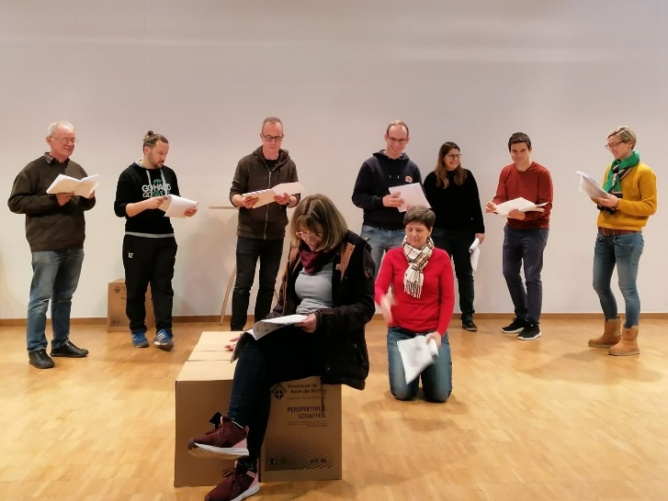
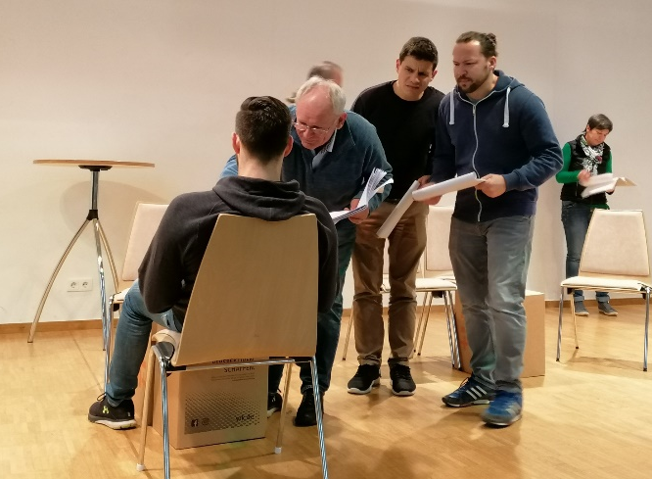
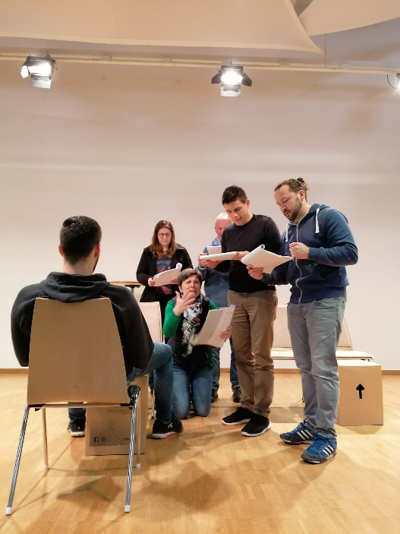
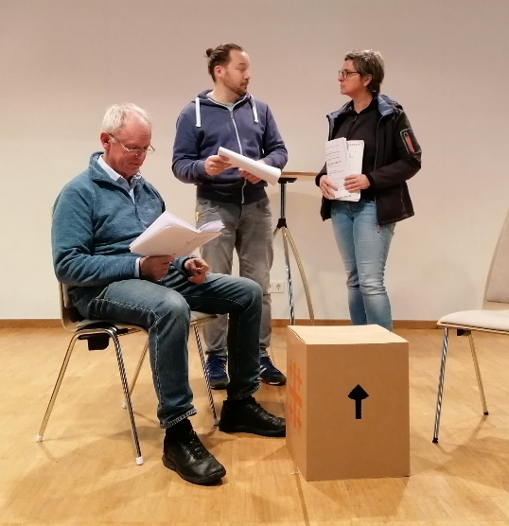
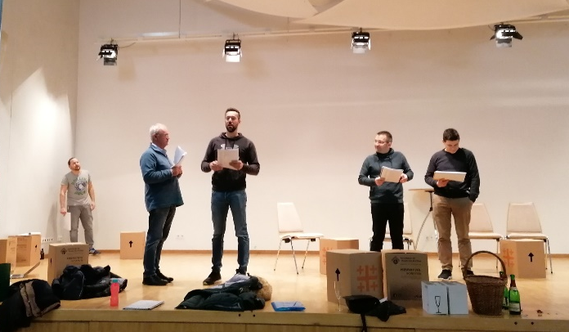
Probenarbeit

Slide 7


Slide 8

Lockdown
Das komplette herunterfahren aller kulturellen Aktivitäten trifft auch uns als Laientheater hart
Einstellung der Proben
Absage der Vorstellungen

Slide 9
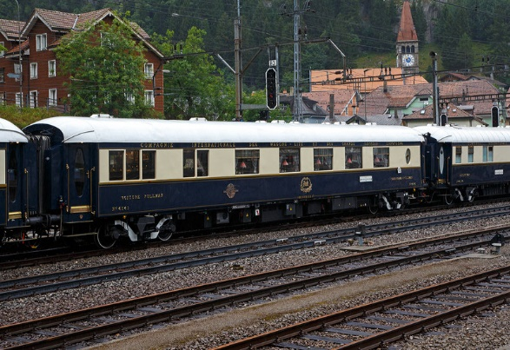
Und der Orient-Express?
…der musste aufs Abstellgleis

Slide 10


Preisverleihung
Gewinner im Wettbewerb „Aktiv für Demokratie und Toleranz 2019“
Auszug aus dem Ernennungsschreiben vom 26.11.2019:
…das von Ihnen im Wettbewerb „Aktiv für Demokratie und Toleranz 2019“ eingereichte Anne-Frank-Projekt wurde vom Beirat des Bündnisses für Demokratie und Toleranz in seiner Sitzung am 25.11.2019 als vorbildlich eingestuft und mit einem Preis von 3000 € ausgezeichnet.
Alle Preisträger werden im ersten Halbjahr 2020 während einer regionalen öffentlichen Preisverleihung nochmals entsprechend gewürdigt.

Slide 11

Absage der Preisverleihung in Frankfurt am Main –
Terminverschiebung auf 2021 als digitale Veranstaltung

Slide 12
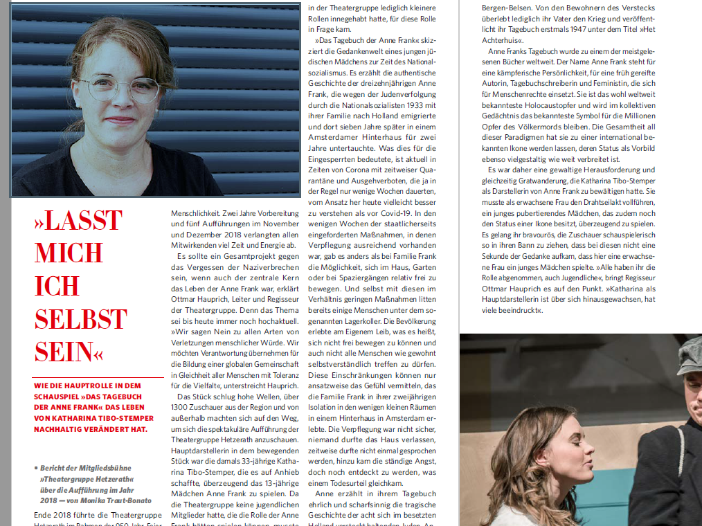
Nachlese Anne Frank Projekt
Interview von Monika Traut-Bonato mit Katharina Tibo-Stemper
Veröffentlichung in der Verbandszeitung “Vorhang auf” Ausgabe 3/2020

Slide 13
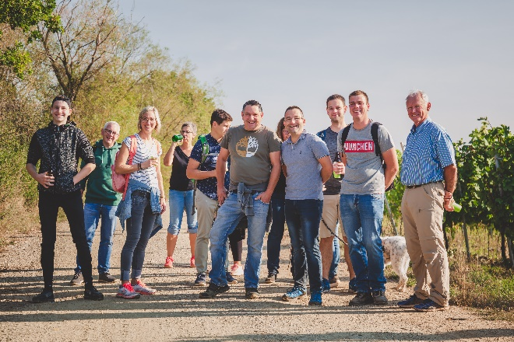
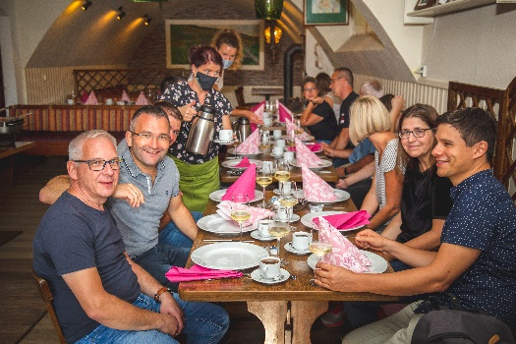
Kulturfrühstück mit Wanderung
Am 13. September 2020
Wanderung der TG
Von Hetzerath nach
Klüsserath
mit anschließenden
Kulturfrühstück im
Rudemsmännchen

Slide 14
Geschäftsjahr in Zahlen
Bericht durch Kassierer

Slide 15
Resümee
Kultur
Gruppe
Finanzen
Außenwirkung
Reflektion und Ausblick
Wegen Corona waren ab März 2020 zunächst keine Gruppen-aktivitäten mehr möglich.
Alleinstellungsmerkmal in der Region
Große Unsicherheit bzgl. der Corona-Lage
Da bereits Mitte 2019 mit den Proben zur neuen Inszenierung „Mord im Orient Express“ begonnen hatten, war ein solider Grundstock für das neue Stück gelegt.
Neue Mitglieder gewinnen
Hohes Potential für anspruchsvolle Kulturarbeit vorhanden
Einnahmen ausschließlich im Ideellen Bereich, da keine Theaterveranstaltung
Die Proben liefen im Januar gut an und waren vielversprechend
Kosten für neue Inszenierung und Kulturfrühstück, daher negatives Ergebnis
Realisierung „Mord im Orientexpress“ 2021
Einstellung der Probentätigkeiten ab März 2020
Absage der Vorstellungen
Digitale Konzepte waren für die Gruppe nicht realisierbar
Kulturfrühstück mit Wanderung im September 2020
Anne Frank Projekt wirkt weiterhin nach
Positives Image überregional
Gutes Miteinander in der Vereinsgemeinschaft in Hetzerath

Slide 16
Fragen Anregungen Diskussion
Vielen Dank

